Slide 1
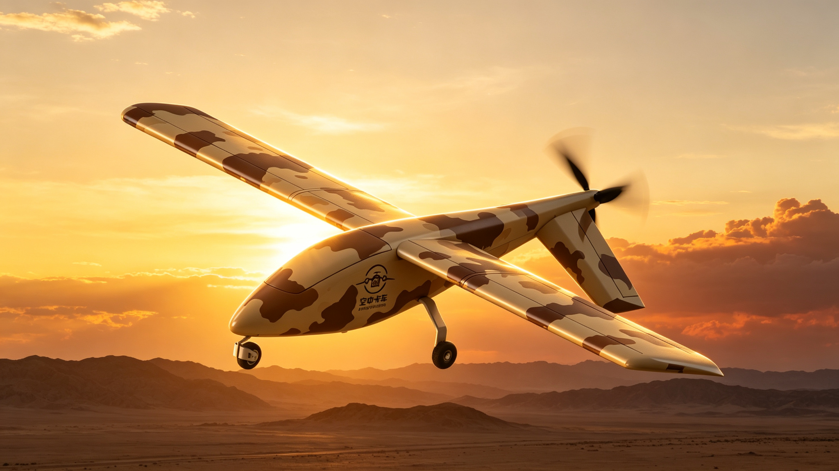
机密 · 专有信息
空中小霸王
察打一体无人驾驶飞机
概念设计报告
文档编号 KXZBW-CD-2026-001 | 版本 V1.0
2026年8月 | 麦克兰（上海）智能科技有限公司
基于 Molt Taylor Mini-IMP 平台 | 供孟加拉陆军评估
Notes:
欢迎查阅空中小霸王察打一体无人机概念设计报告。本报告基于成熟的Mini-IMP平台，提出完整的无人化改装方案，涵盖平台概述、改装思路、子系统设计、性能分析与风险评估。

Slide 2
目 录
01 项目概述
07 任务载荷
设计原则与适用范围
光电吊舱与可选传感器
12个章节 | 概念设计阶段
02 原机平台
08 武器系统
Mini-IMP 机体与技术规格
武器挂架、火控与投放包线
本报告完整呈现空中小霸王察打一体无人机的概念设计，涵盖平台改装、子系统架构、性能分析与风险评估，供孟加拉陆军评估项目使用。
03 改装方案
09 数据链与地面站
零结构改动工程方法
C波段链路与地面控制站
04 系统架构
10 性能分析
五大子系统与重量平衡
飞行性能、侦察与打击精度
05 飞行平台
11 任务与部署
机体结构、动力与起落架
任务剖面、运输与保障
06 飞行控制
12 指标与风险
三余度飞控与组合导航
技术指标汇总、风险与结论
Notes:
本报告共分12个章节，从项目概述与原机平台出发，逐步深入子系统设计、性能分析，最终以技术指标汇总与风险评估收尾。每个章节均提供中英文对照版本，支持双边评估项目使用。

Slide 3
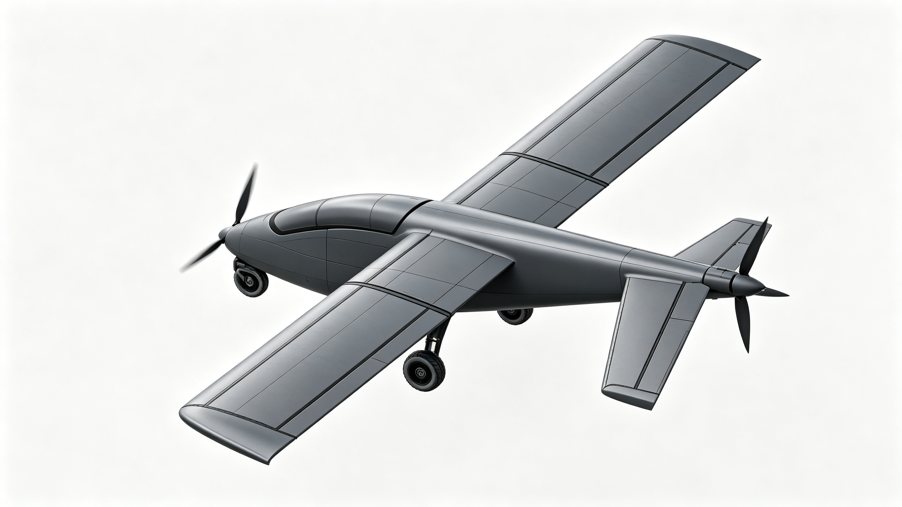
01
项目概述与设计原则
机密
本报告基于成熟的Mini-IMP单发尾推式运动飞机平台，提出空中小霸王察打一体无人机的概念设计方案，为后续方案设计、详细设计和技术转让（TOT）提供顶层依据。
五大核心设计原则
1
原机零改动原则
气动外形、主体结构、动力接口完全保留
2
成熟度优先原则
最大限度选用货架产品与已验证技术
3
模块化集成原则
航电、载荷、武器均可快速更换
4
可运输部署原则
可折叠机翼，2人30分钟完成展开
5
安全与适航导向
故障安全、链路丢失自动返航、失效迫降
空中小霸王察打一体无人机 - 45度视图
Notes:
本项目遵循五大核心设计原则。其中原机零改动原则是最关键的约束：所有改装通过螺栓连接和非承力区域开孔实现，严禁对主承力结构进行焊接或切割，从而保留原机设计基础并大幅降低取证风险。

Slide 4
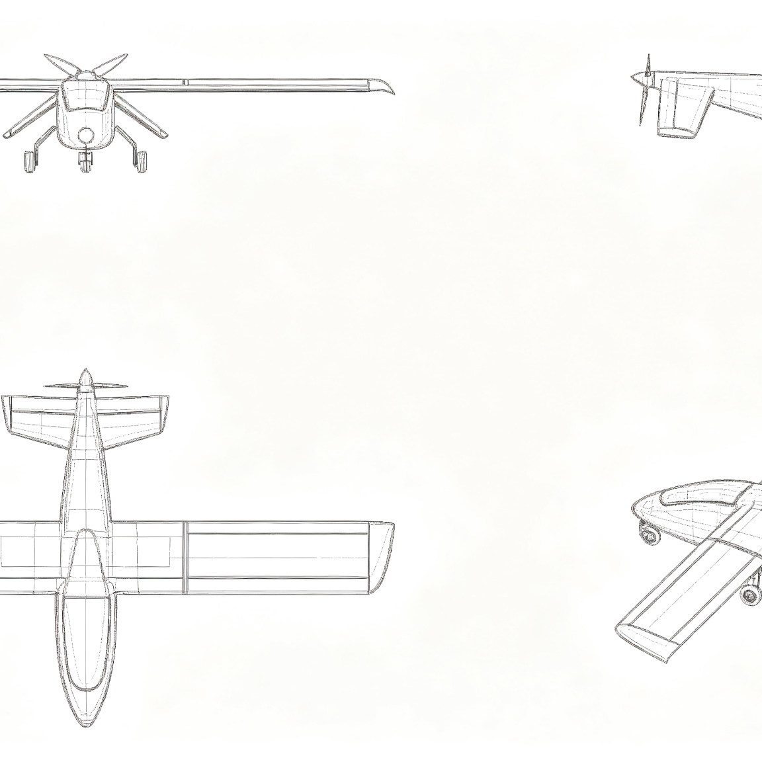
02
原机平台：Mini-IMP
机密
Mini-IMP由美国设计师Molt Taylor设计，是单发、尾推、倒V尾、下单翼运动飞机，以"最接近飞天扫帚的飞行器"著称。采用全金属铆接结构，具备可折叠机翼、可收放前三点起落架和出色的燃油经济性。
气动布局特征（全部保留）
下单翼布局，NASA GA(PC)-1翼型
反射襟副翼，兼顾滚转与俯仰配平
倒V形尾翼，同时提供航向与俯仰稳定
尾部推进式螺旋桨，前向无遮挡视野
机翼可折叠，运输宽度仅2.44米
关键技术参数
参数 | 数值 | 备注
翼展 | 7.57 米 | 24英尺10英寸
最大起飞重量 | 454 千克 | 1000磅
最大速度 | 322 公里/时 | 200英里/时
极限载荷 | +6 / -4 g | 极限设计值
Mini-IMP 四视图工程图纸
Notes:
选择Mini-IMP作为平台的原因在于其成熟的气动设计、+6/-4g的结构强度储备、尾推式布局带来的前向无遮挡传感器视野，以及可折叠机翼带来的战术运输能力。100马力发动机为武器化构型提供了充足的功率储备。

Slide 5
03
无人化改装总体方案
机密
核心思路：完全保留Mini-IMP原机气动外形、主体结构、动力装置与起落架；将原有人驾驶座舱改造为无人航电与任务设备舱；利用翼下空间加装武器挂架。主承力结构零改动。
座舱无人化改造
光电吊舱安装
翼下武器挂架
拆除座椅、仪表、操纵杆、脚踏（-32kg）
安装飞控计算机、任务计算机、导航、数据链
座舱盖更换为透波整流罩
释放约0.6立方米任务设备空间
安装于机腹（原座舱下方区域）
减振安装架与机身连接
尾推式布局带来前向无遮挡视野
方位360度，俯仰-120至+30度
左右翼各1个挂点，襟副翼外侧
加强垫板+AN标准螺栓，不改动翼梁
标准14英寸间距军用挂架接口
单挂点50kg，应力不超过原设计80%
零结构改动工程措施
结构接口：利用原机已有安装孔位或在非承力蒙皮钻孔，严禁在翼梁、隔框、长桁上钻孔或焊接。
重心控制：通过设备布局优化将重心控制在20%-35% MAC范围内，无需调整原机气动配置。
系统隔离：舵机并联接入原机机械操纵链路，原系统保留作为地面调试与应急备份。
气动整流：所有新增外部设备均进行整流设计，确保与原机气动外形差异最小化。
Notes:
改装策略刻意保守：三个改装区域（座舱、机腹吊舱、翼下挂架）均避开主承力结构。挂架采用加强垫板方案，载荷经翼肋传至蒙皮再扩散至翼梁，经有限元分析确认不超过原机+6g设计载荷的80%。

Slide 6
04
系统总体架构与重量平衡
机密
五大核心子系统
重量估算（100马力构型）
子系统 | 主要组成与功能
飞行平台 | Mini-IMP机体、100hp发动机、可收放起落架、可折叠机翼
飞行控制 | 三余度飞控、INS/GPS、大气数据、舵机执行、控制律
任务载荷 | EO/IR吊舱、激光测距/照射、可选SAR/ESM
武器系统 | 翼下挂架、武器接口、火控、精确制导武器
地面控制 | 地面站、C波段数据链、任务规划、通信加密
项目 | 重量(kg) | 说明
原机空重 | 354 | 100马力构型
拆除：座舱设备 | -32 | 座椅、仪表、操纵
加装：航电与舵机 | +18 | 飞控、导航、布线
加装：数据链与天线 | +8 | C波段、卫通
加装：电源管理与电池 | +10 | PDU、锂电池
加装：EO/IR吊舱 | +22 | 机腹安装
加装：2个挂架及接口 | +14 | 加强垫板
加装：透波整流罩 | +6 | 替代座舱盖
改装后空重 | 400 | 约882磅
最大起飞重量保持454kg（1000磅），与原机一致。满油36kg+武器载荷18kg，仍有约50kg可用余量。通过设备布局优化将重心控制在20%-35% MAC范围内。
Notes:
系统由五大子系统组成。重量分析显示改装后空重约400kg，保持原机454kg最大起飞重量不变。重心控制在原机允许范围内，无需任何气动调整。以上为概念设计阶段估算值，实际以详细设计阶段称重报告为准。

Slide 7
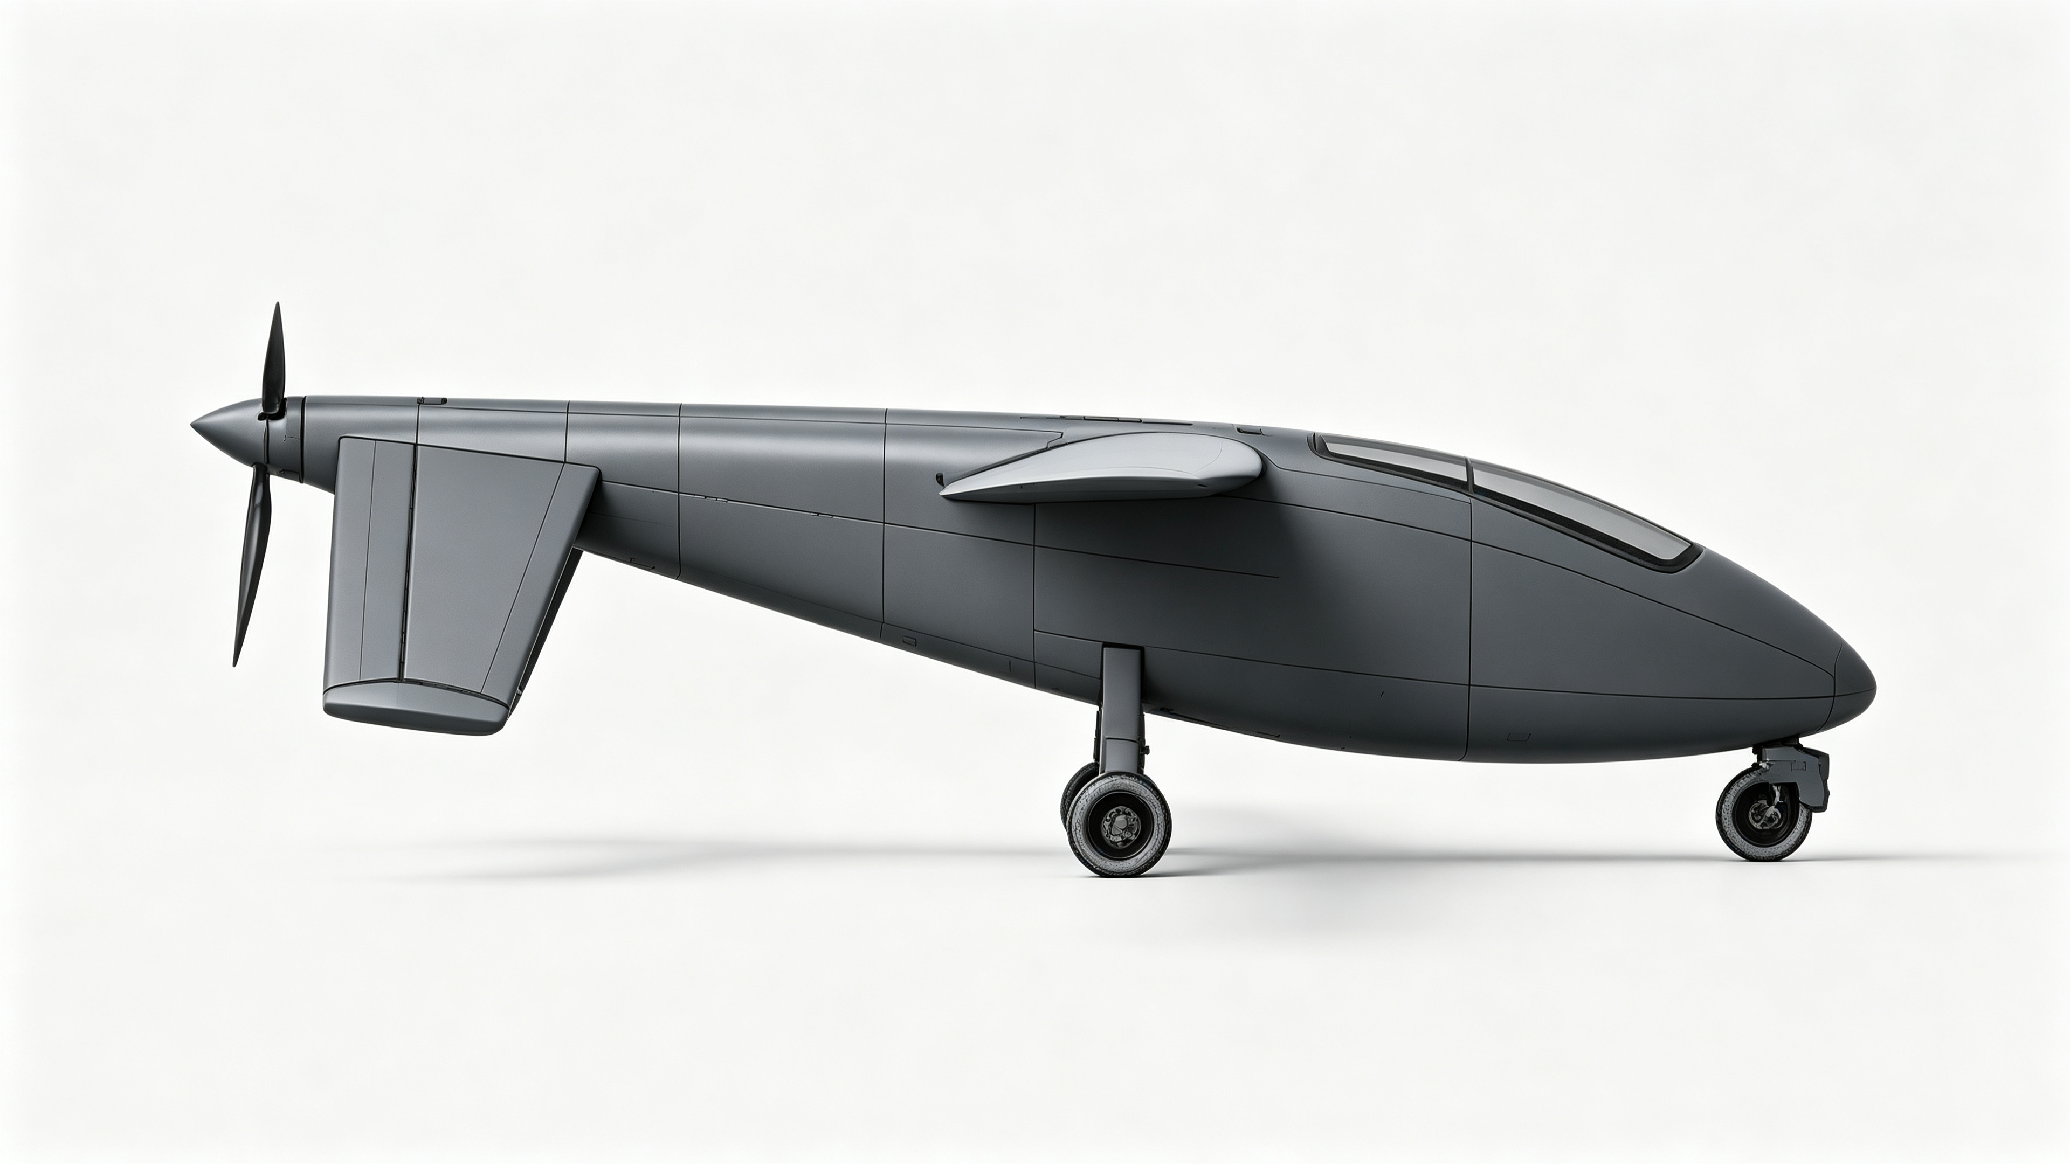
05
飞行平台与动力系统
机密
飞行平台各系统完全沿用Mini-IMP原机设计，不做任何改动。以下仅列出与无人机任务相关的关键特征。
机体结构
机身：铝合金半硬壳结构，蒙皮0.016-0.025英寸
机翼：双梁式铝合金，NASA GA(PC)-1翼型，翼展7.57米，整体油箱
尾翼：倒V形尾翼，铝合金梁肋蒙皮结构
操纵面：反射襟副翼（滚转+俯仰配平）
结构强度：极限载荷+6/-4g，最大设计速度322公里/时
动力装置与起落架
侧面图 - 尾部推进式布局
发动机：100马力水平对置四缸活塞（O-200/Rotax 912 ULS）
燃油：机内45升+可选翼尖副油箱68升
螺旋桨：2叶推进式，固定距/可变距
起落架：可收放前三点式，起飞滑跑小于244米
机翼折叠：折叠宽度2.44米，2人30分钟展开
参数 | 数值
发动机功率 | 100马力 / 75千瓦
巡航油耗 | 约19升/时
起飞滑跑 | 小于244米
折叠宽度 | 2.44米
Notes:
机体与动力系统完全保留Mini-IMP原机设计。尾部推进式发动机布局是本平台的核心优势：机头完全无遮挡，为前视光电载荷提供最佳视野。可折叠机翼设计使整机可装入标准20英尺集装箱或由军用卡车运输。

Slide 8
06
飞行控制与导航系统
机密
飞控计算机（三余度）
舵机执行机构（并联原机械链路）
参数 | 规格
架构 | 三余度（TMR）数字计算机
处理器 | PowerPC/ARM Cortex-R，DO-178C DAL-B
操作系统 | 实时操作系统（RTOS），确定性调度
接口 | ARINC-429/CAN/RS-422/PWM
重量/功耗 | 小于等于1.5kg / 小于等于25W
MTBF | 大于等于2000小时
操纵面 | 数量 | 扭矩/功能
左襟副翼 | 1 | 大于等于80kg-cm/滚转+俯仰
右襟副翼 | 1 | 大于等于80kg-cm/滚转+俯仰
左倒V尾 | 1 | 大于等于100kg-cm/航向+俯仰
右倒V尾 | 1 | 大于等于100kg-cm/航向+俯仰
油门 | 1 | 数字舵机/步进电机
飞行模式
INS/GPS组合导航
手动模式（RC）：遥控杆直接操纵，用于起降
增稳模式（SAS）：姿态增稳，操纵指令平滑输出
半自主模式：操作员控制航向与高度
全自主模式：预规划航线，自主起降
链路丢失：10秒后自动返航，超时迫降
发动机失效：自动滑翔至最近备降场
地理围栏：接近禁飞区边界自动转向
IMU：MEMS/光纤陀螺，六轴，更新率大于等于200Hz
GPS：双频多星座，定位精度小于等于2m CEP
大气数据：皮托管+静压+温度，空速/高度/升降速度
磁航向：三轴数字磁罗盘，GPS校准
EKF融合：GPS失效时INS维持30秒可控飞行
Notes:
飞控系统采用三余度架构实现故障容忍。舵机并联接入原机机械操纵链路，原系统保留作为应急备份。基于扩展卡尔曼滤波的INS/GPS组合导航在GPS失效时可维持30秒可控飞行。七种飞行模式覆盖从手动起降到全自主任务及应急处置的全部场景。

Slide 9
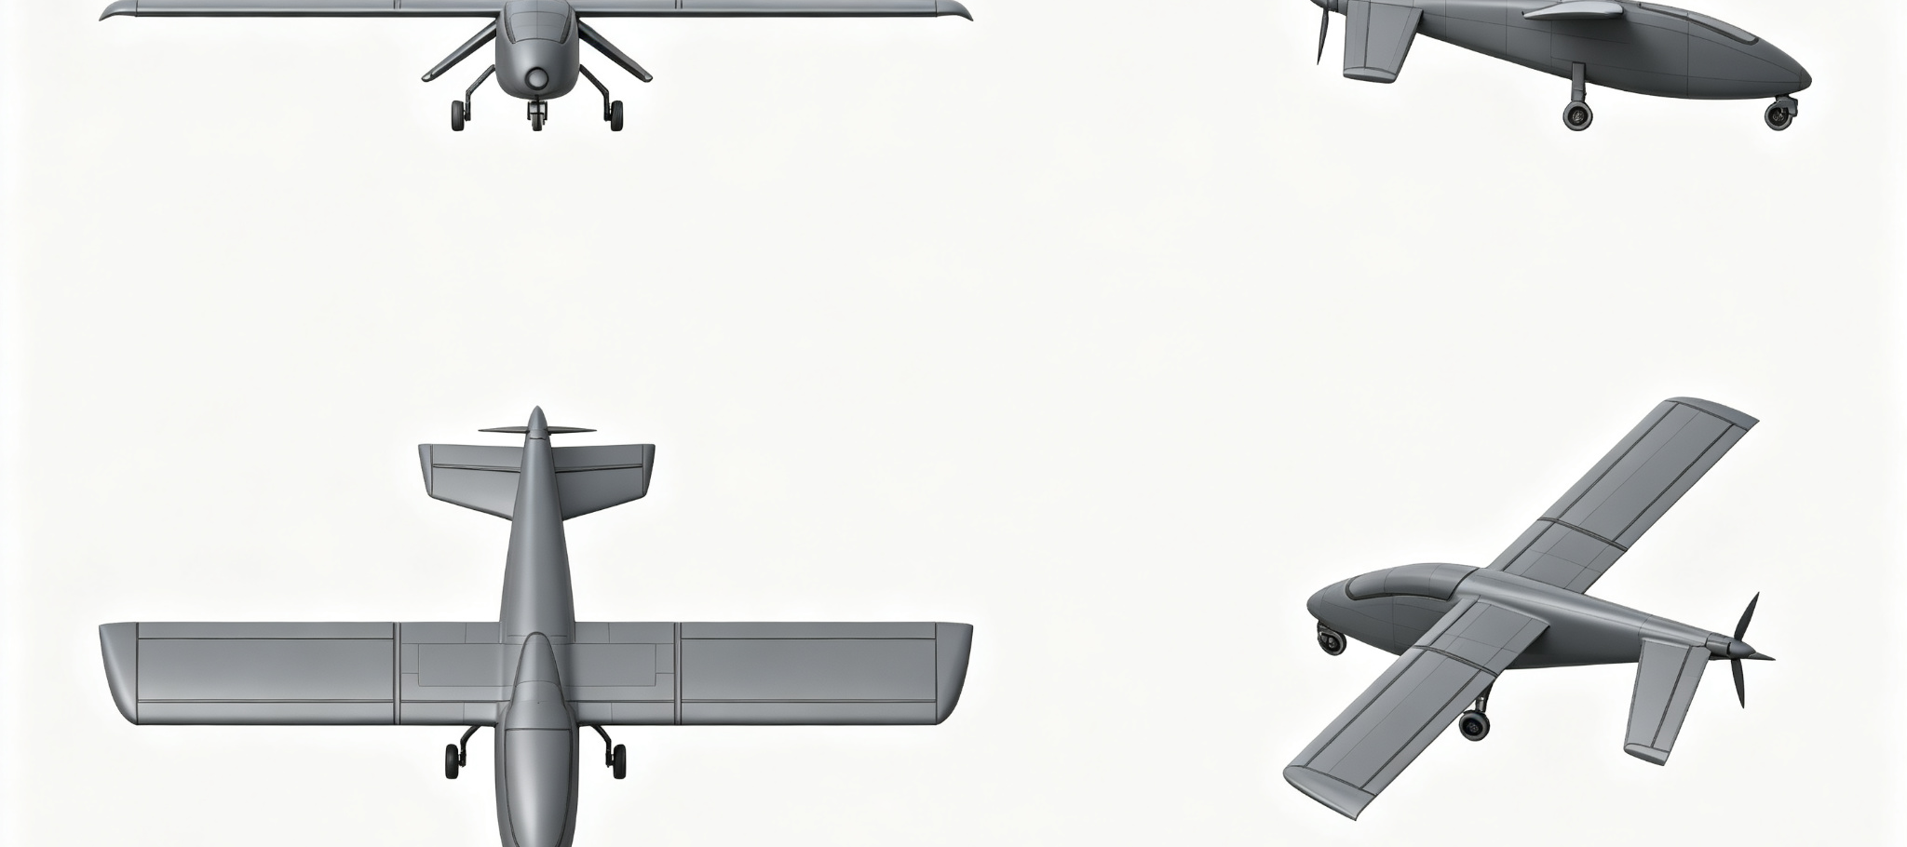
07
任务载荷系统
机密
光电/红外侦察吊舱（机腹安装）
可选任务载荷（模块化快速更换）
通道 | 规格
可见光 | 1080p高清，30倍光学变焦
红外热像 | 非制冷长波红外，640x512
激光测距 | 1535nm，量程大于等于5公里
激光照射 | 1064nm，兼容半主动激光制导
稳定平台 | 两/三轴陀螺，小于等于20urad
视场范围 | 方位360度，俯仰-120至+30度
目标跟踪 | ATR自动目标跟踪
重量/功耗 | 小于等于22kg / 小于等于50W
类型 | 重量 | 用途
合成孔径雷达 | 约15kg | 全天候成像，分辨率小于等于0.5m
电子侦察 | 约10kg | 雷达信号侦测与定位
通信中继 | 约8kg | 超短波/卫星通信中继
心理战广播 | 约12kg | 高空广播喊话
投撒装置 | 约10kg | 传单/小型物资投撒
任务计算机
独立于飞控计算机，负责载荷管理、图像处理、AI目标识别（YOLO轻量化模型）、火控解算与数据链报文管理。机上实时目标检测减少下行数据带宽需求。
Notes:
EO/IR吊舱是核心任务传感器，安装于机腹以利用尾推式布局的前向无遮挡视野。吊舱集成可见光、红外热像、激光测距与照射于一体。任务计算机运行AI目标识别算法。可选模块化载荷包括合成孔径雷达、电子侦察、通信中继和心理战设备。

Slide 10
08
武器系统与挂装
机密
挂点配置
火控系统
挂点 | 载荷 | 功能
左翼挂点 | 小于等于50kg | 导弹/炸弹/吊舱
右翼挂点 | 小于等于50kg | 导弹/炸弹/吊舱
总武器载荷 | 小于等于100kg | 2挂点，MIL-STD-1760
投放机构 | 电气控制 | BRU-12级弹射挂架
功能 | 说明
目标指示 | EO/IR激光照射，半主动激光制导
弹道解算 | 实时命中精度计算
投放授权 | 人在回路，地面站操作员
安全联锁 | 地理围栏+交战规则+武装/解除
打击评估 | EO/IR实时毁伤评估
接口标准 | MIL-STD-1760 / 1553B
兼容武器类型
反坦克导弹：2枚激光制导反坦克导弹（如HJ-10级，约45kg/枚）
空空导弹：2枚自卫用空空导弹
精确制导炸弹：2枚25-50kg激光/GPS制导炸弹
火箭弹：70mm折叠翼火箭弹巢（7/19发）
巡飞弹：2枚小型巡飞弹（自杀式无人机）
干扰弹：箔条/红外干扰弹投放器
Notes:
飞机配备2个翼下挂点，每个最大挂载50kg。兼容武器包括反坦克导弹、精确制导炸弹、火箭弹巢和巡飞弹。火控系统保持人在回路的投放授权，配备地理围栏和交战规则安全联锁。打击后通过EO/IR吊舱进行实时毁伤评估。

Slide 11
09
数据链与地面控制站
机密
C波段战术数据链
地面控制站（GCS）
参数 | 规格
工作频段 | C波段（4.4-5.0GHz），跳频
视距作用距离 | 大于等于150公里（地面天线）
上行速率 | 大于等于256kbps（控制指令）
下行速率 | 大于等于10Mbps（视频+遥测）
加密方式 | AES-256，跳频扩频
天线配置 | 跟踪抛物面+全向备份
可选卫星通信 | 超视距，Ku/Ka波段
组成 | 说明
操作员席位 | 飞行员+传感器操作员（双席）
显示系统 | 3台24寸显示器+HUD叠加
任务规划 | GIS航线+威胁规划
记录系统 | 全视频+数据记录，毁伤评估归档
供电 | 市电+柴油发电机备份
部署形式 | 20英尺集装箱/方舱/车载
抗干扰与安全
发射与回收
跳频+扩频抗干扰机制
AES-256端到端加密，密钥管理
GPS抗欺骗（兼容M码/SAASM）
双向身份认证，防重放攻击
常规跑道滑跑起降
可选弹射起飞+撞网回收
自主起飞/自主降落模式
所需跑道：小于等于500米（铺装/土质）
Notes:
C波段数据链提供150公里视距作用距离，采用AES-256加密和跳频抗干扰。地面控制站配备飞行员和传感器操作员双席位，支持任务规划和全数据记录。可选卫星通信扩展超视距能力。飞机可在500米以内常规跑道起降，可选弹射和撞网回收适应前沿部署。

Slide 12
10
性能分析
机密
关键性能参数（KPP）
参数 | 数值 | 条件 | 备注
最大平飞速度 | 290公里/时 | 海平面，ISA | 结构极限速度322公里/时
巡航速度 | 220公里/时 | 3000米，65%功率 | 最佳续航巡航
失速速度 | 85公里/时 | 襟翼放下 | 低速盘旋能力
升限 | 4500米 | 100马力自然吸气 | 涡轮增压型：6000米
续航时间 | 大于等于6小时 | 仅机内燃油 | 加翼尖副油箱：大于等于10小时
作战半径 | 300公里 | 2小时盘旋+武器 | 100kg武器载荷
起飞滑跑 | 小于244米 | 最大起飞重量，海平面 | 短距起降能力
爬升率 | 5.5米/秒 | 海平面，最大起飞重量 | ISA标准日
过载限制 | +6 / -4g | 极限载荷 | 使用限制+3.8/-1.9g
性能数据基于Mini-IMP已取证飞行试验数据，按无人机改装重量调整。所有数值为概念阶段估算值，实际性能以详细飞行试验验证为准。涡轮增压发动机选装型可将升限提升至6000米，满足高空侦察任务需求。
Notes:
关键性能参数基于Mini-IMP已取证飞行数据，按无人机改装重量调整。最大平飞速度290公里/时，机内燃油续航大于等于6小时，100kg武器载荷下作战半径300公里。小于244米的起飞滑跑支持前沿简易跑道起降。涡轮增压选装型升限达6000米。

Slide 13
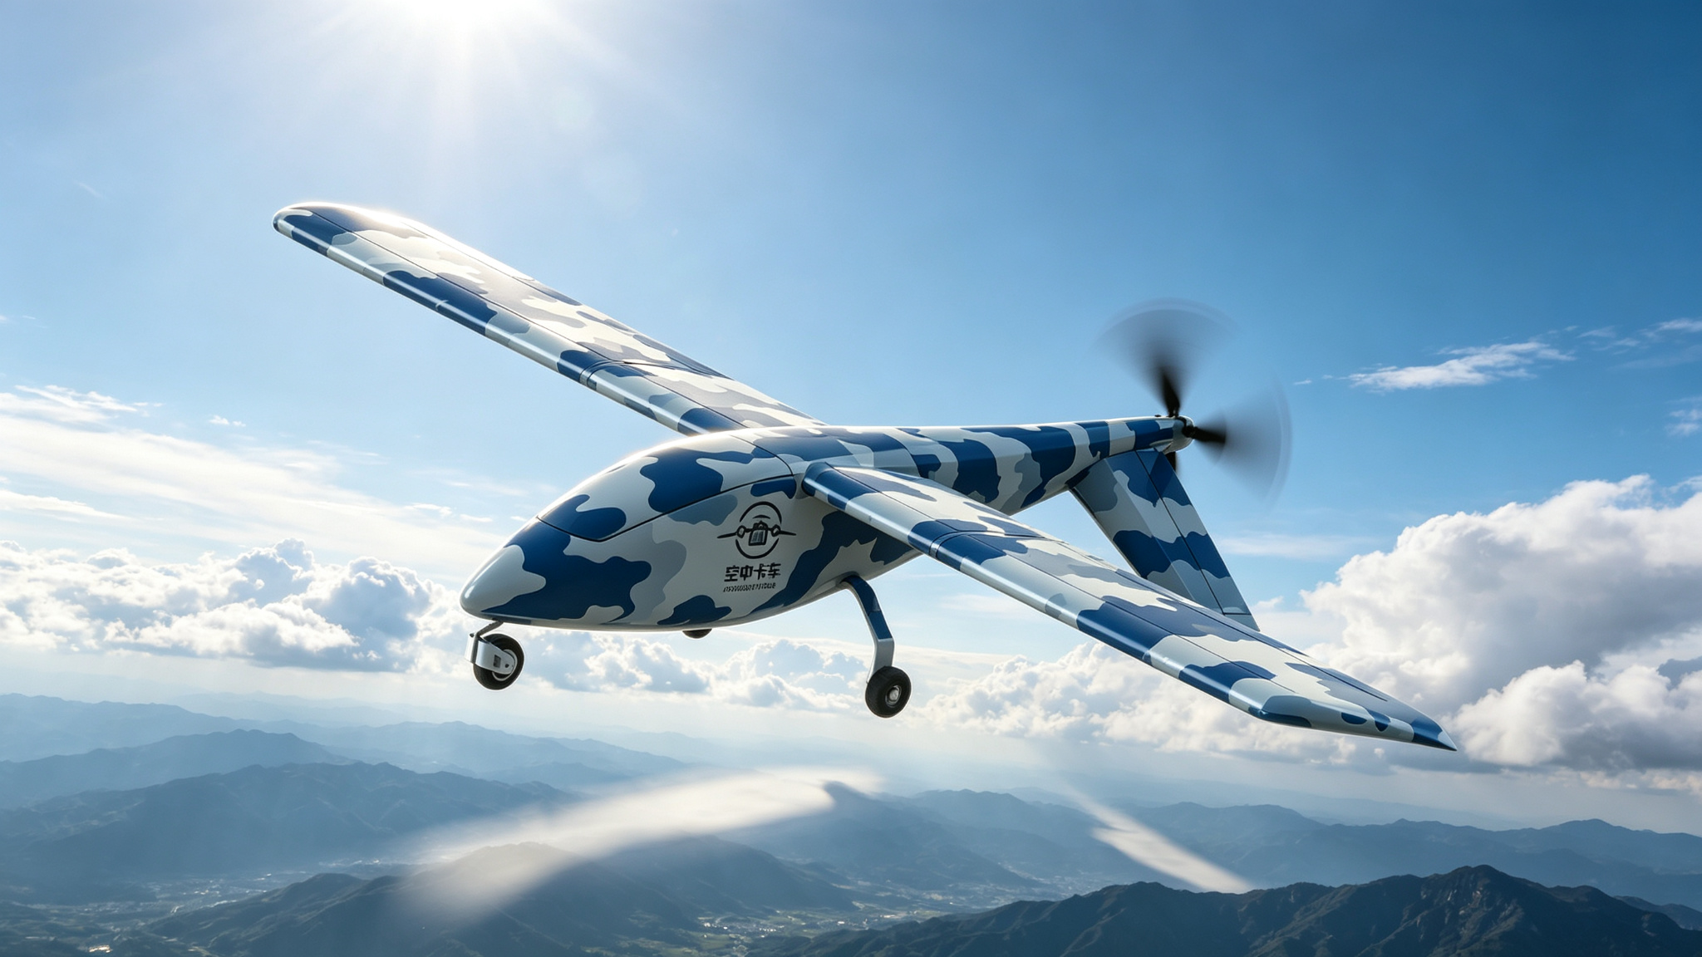
11
任务剖面与部署
机密
典型任务剖面
任务时间线（武装侦察）
任务类型 | 续航 | 说明
侦察巡逻 | 6小时 | 边境/海岸监视，仅EO/IR
武装侦察 | 4小时 | 2枚反坦克导弹，300km半径，2h盘旋
精确打击 | 2小时 | 最大武器挂载，快速进出
长航时侦察 | 10小时 | 翼尖副油箱，仅侦察，500km半径
通信中继 | 8小时 | 中继载荷，3000米驻空
目标指示 | 5小时 | 激光照射引导第三方打击
阶段 | 活动
T+0 | 起飞，爬升至3000米巡航
T+40分 | 到达巡逻区，开始侦察
T+2h | 发现目标，开启激光照射
T+2h10 | 武器投放，EO/IR毁伤评估
T+3h | 继续巡逻/返航
T+4h | 自主降落，飞行后复盘
部署与后勤
运输：20英尺集装箱（1机+地面站）或C-130（4机）
展开时间：小于等于2小时（从集装箱到可飞行）
人员：每系统2名操作员+2名维护人员
使用环境：-20至+50摄氏度，ISA+20
Notes:
飞机支持六种任务剖面，从2小时精确打击到10小时长航时侦察。部署采用集装箱化：1架飞机加地面站可装入标准20英尺集装箱，2小时内完成展开。武装侦察任务时间线展示了典型4小时任务，目标发现、武器投放和毁伤评估均由同一平台完成。

Slide 14
12
技术指标、风险与结论
机密
技术指标汇总
结论与价值主张
类别 | 指标
最大起飞/空重 | 454kg / 400kg
翼展/机长 | 7.57米 / 5.08米
最大速度/巡航 | 290 / 220公里/时
续航/升限 | 大于等于6小时 / 4500米
载荷/武器 | EO/IR 22kg + 2x50kg
数据链距离 | 大于等于150公里 C波段
飞控系统 | 三余度，7种飞行模式
起飞滑跑 | 小于244米，自主降落
"空中小霸王"察打一体无人机通过复用成熟Mini-IMP机体平台（零结构改动），实现低成本、快速部署的侦察打击一体化平台。
核心优势：
相比全新研制UCAV，采购与使用成本大幅降低
成熟可取证机体，飞行特性已知
模块化载荷与武器配置，多任务能力
集装箱化部署，2小时展开
完整技术转让，支持孟加拉陆军本土化生产
研制路线图
主要风险与应对
阶段 | 里程碑
第0-6月 | 详细设计，子系统采购
第6-12月 | 原型机总装，地面试验
第12-18月 | 飞行试验，武器集成
第18-24月 | 型号取证，技术转让
风险 | 应对措施
重量增长 | 预留50kg余量，模块化载荷设计
重心偏移 | 设备布局优化，配重调整
出口管制 | 国产元器件，完整技术转让包
取证周期 | 实验类适航，分阶段试验
Notes:
本概念方案证明，通过复用成熟Mini-IMP机体平台，可以以远低于全新研制的成本和周期，获得一型具备实战能力的察打一体无人机。零结构改动的设计思路将气动和结构风险降至最低，使研发资源集中于任务系统集成。完整技术转让使孟加拉陆军具备本地维护和生产能力。24个月研制路线图指向型号取证和作战部署。

Slide 15

谢谢
空中小霸王察打一体无人机概念设计报告
版本1.0 | 机密 | 2026年
麦克兰（上海）智能科技有限公司
www.mclellan-tech.com | contact@mclellan-tech.com
中国 · 上海
Notes:
感谢各位听众的关注。现在进入提问与讨论环节。再次强调核心价值主张：基于成熟Mini-IMP机体平台的低成本、快速部署察打一体无人机，面向孟加拉陆军提供完整技术转让方案。

